Slide 1

ANALÍTICA DE SISTEMAS EMPRESARIALES
TEMA 14
DESARROLLO DE MINERÍA DE DATOS
Determinación de modelos
Definición de atributos continuos y discretos
Entrenamiento y prueba de modelos
Desarrollo de modelos de minería de datos usando SQL Server

Slide 2
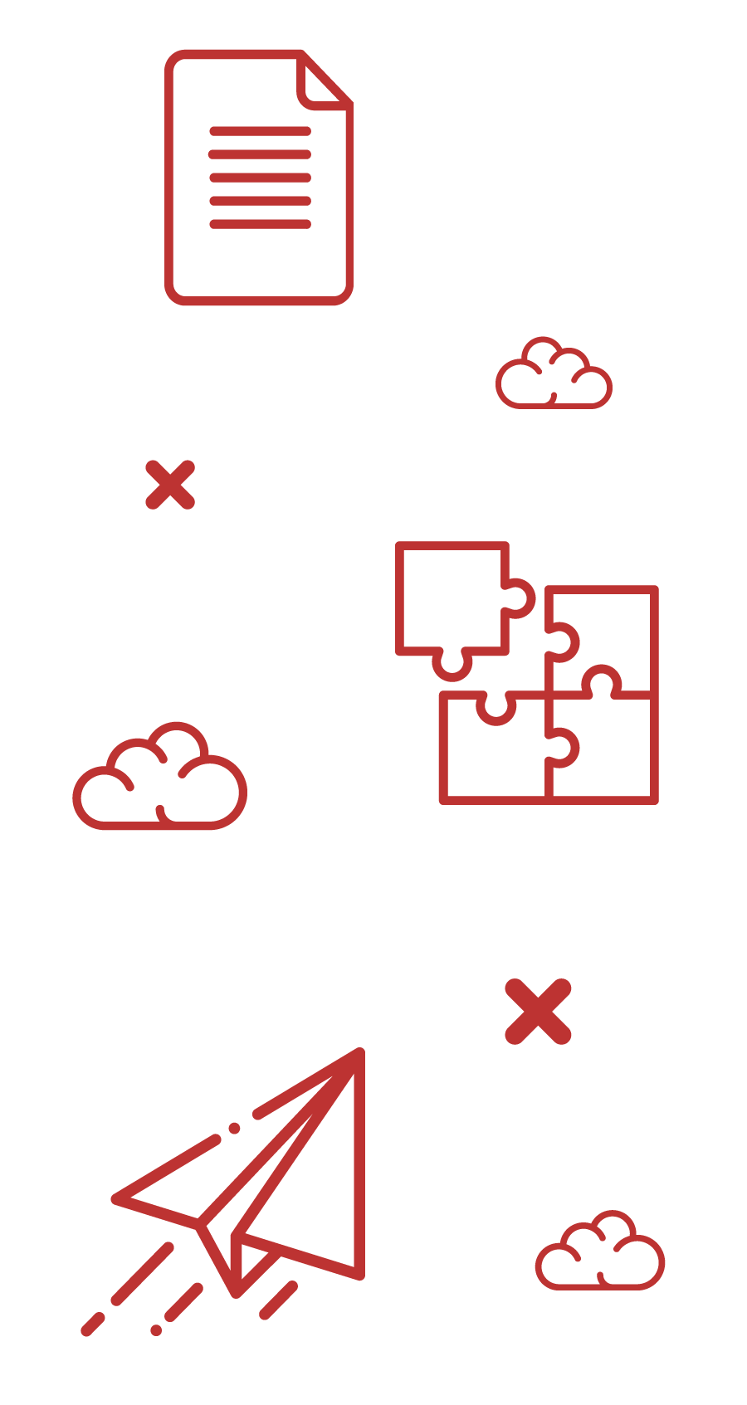


INTRODUCCIÓN
DE LA SESIÓN

Slide 3

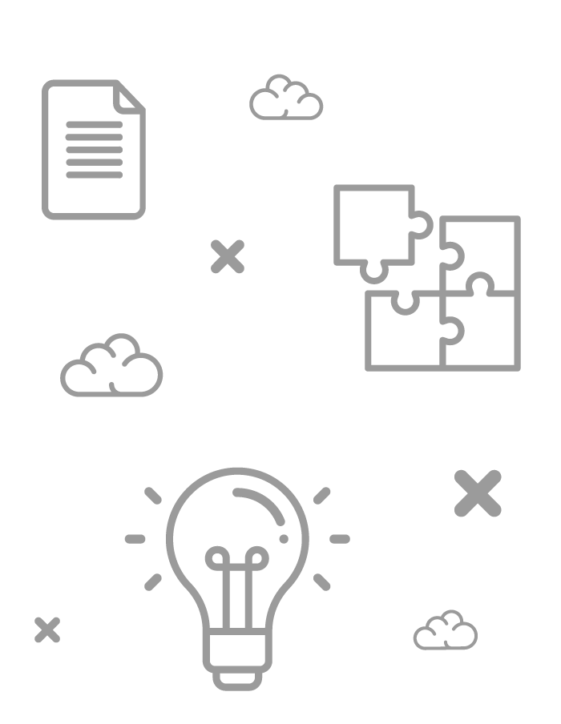
+ INTRODUCCIÓN
En esta sesión aprenderás qué es el aprendizaje automático y la diferencia entre el aprendizaje automático supervisado y no supervisado. También cómo entrenar, probar, validar y aplicar un modelo de aprendizaje automático supervisado. Usarás SQL Server y Python para ilustrar el uso de un modelo de regresión.

Slide 4
DETERMINACIÓN
DE MODELOS

Slide 5

+ DETERMINACIÓN DE MODELOS
SOFTWARE TRADICIONAL vs APRENDIZAJE AUTOMÁTICO
Software tradicional: la mejora del software se consigue editando su código para añadirle la funcionalidad mejorada.
Aprendizaje automático: algoritmo que usa parámetros basados en datos conocidos (conjunto de datos de entrenamiento) para estimar los resultados de un conjunto de datos nuevo. A medida que aumenta el volumen del conjunto de entrenamiento, las estimaciones serán más precisas. El algoritmo aprende de la experiencia subyacente en los datos.

Slide 6
+ DETERMINACIÓN DE MODELOS
APRENDIZAJE SUPERVISADO vs APRENDIZAJE NO SUPERVISADO
Aprendizaje supervisado: proceso de entrenamiento del modelo en el que el algoritmo aprende a partir de ejemplos.
Aprendizaje no supervisado: proceso de entrenamiento del modelo en un escenario en el que no se conoce la respuesta correcta. El algoritmo obtiene distintas soluciones que pueden ser mejores o peores según el objetivo establecido.

Slide 7
+ DETERMINACIÓN DE MODELOS
ENTRENAMIENTO Y USO DEL MODELO DE APRENDIZAJE SUPERVISADO
Para usar un modelo de aprendizaje automático supervisado debemos dividir los datos de las observaciones con resultados conocidos en dos conjuntos: de entrenamiento y de prueba. Luego debemos:
Entrenar al modelo: se entrega al modelo los datos del conjunto de entrenamiento. El algoritmo tiene dos fragmentos de código: la función objetivo que establece lo que el modelo debe hacer, y el optimizador que va cambiando los parámetros del modelo para hacerlo cada vez más eficiente.
Probar el modelo: se entrega al modelo entrenado los datos del conjunto de prueba. Usando los parámetros del modelo establece los valores de la función objetivo.
Validar el modelo: establece cuán precisas son las estimaciones entregadas por el modelo.
Usar el modelo: se aplica el modelo a los nuevos datos cuyas estimaciones se desea predecir.

Slide 8
+ DETERMINACIÓN DE MODELOS
USAR UN MODELO
El uso de un modelo implica entregarle los datos de entrada y recibir las estimaciones o predicciones. Este proceso también lo ejecutamos cuando entrenamos al modelo.
Estimación
Objetivos
Función
Buen rendimiento
Detener el entrenamiento
Características
Modelo
Datos
Nuevos parámetros
Rendimiento
Optimizador

Slide 9
+ DETERMINACIÓN DE MODELOS
ENTRENAR UN MODELO
El entrenamiento de un modelo implica utilizar el modelo, la función objetivo y el optimizador en un bucle con la intención de mejorar su funcionalidad. Una vez entrenado, lo usamos con datos nuevos.
Estimación
Objetivos
Función
Buen rendimiento
Detener el entrenamiento
Características
Modelo
Datos
Nuevos parámetros
Rendimiento
Optimizador

Slide 10
ATRIBUTOS CONTINUOS Y ATRIBUTOS DISCRETOS

Slide 11
+ ATRIBUTOS CONTINUOS Y ATRIBUTOS DISCRETOS
DATOS CONTINUOS (DATOS NUMÉRICOS)
Son datos que dentro de un rango de valores, pueden tomar cualquier valor. Por ejemplo, el peso de un perro.
Supongamos que el rango de pesos aceptables va desde 0 kg a 20 kg, los pesos de los perros pueden tomar valores como:
0.500, 0.789, 1.250, 2.890, 2.892, 3.100, 5.576, 7.450, 8.111, 10.342, 12.780, 19.978
Suelen ser datos numéricos.

Slide 12
+ ATRIBUTOS CONTINUOS Y ATRIBUTOS DISCRETOS
DATOS DISCRETOS (DATOS CATEGÓRICOS)
Son datos que pueden tomar solo algunos valores determinados. Por ejemplo, la región en la que se ubica un cliente nacional.
Lima, Piura, Loreto, Junín, Callao
Otro ejemplo, la cantidad de clientes en cada región. El valor solo puede ser un número entero.
Son datos cuyo valores define categorías, por lo que también se les conoce como categóricos.

Slide 13
ENTRENAMIENTO Y PRUEBA DE MODELOS

Slide 14
+ ENTRENAMIENTO Y PRUEBA DE MODELOS
PASOS A SEGUIR
Definir la muestra de datos a utilizar.
Identificar los datos incorrectos y eliminarlos/corregirlos.
Identificar los datos que faltan y eliminarlos/añadirlos.
Definir el conjunto de datos de entrenamiento y el conjunto de datos de prueba.
Seleccionar el algoritmo a utilizar.
Entrenar el modelo.
Probar el modelo.
Validar el modelo.
Aplicar el modelo al conjunto de datos a predecir (datos nuevos).

Slide 15
DESARROLLO DE MODELOS DE MINERÍA DE DATOS

Slide 16
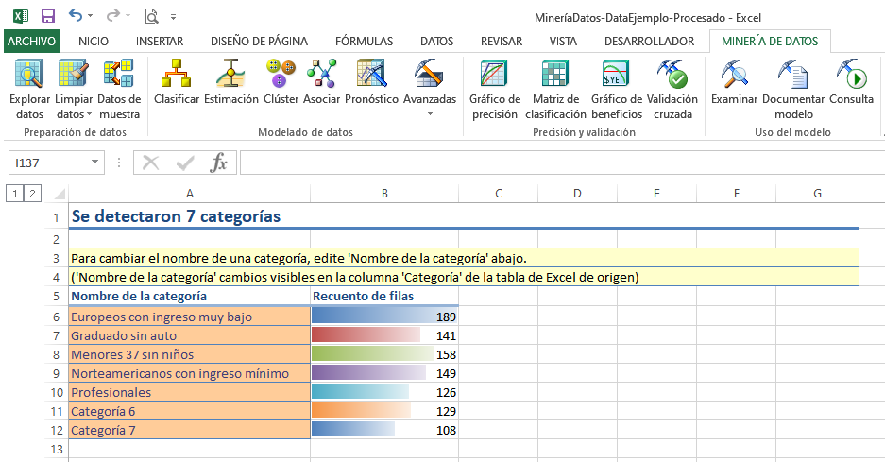
+ DESARROLLO DE MODELOS DE MINERÍA DE DATOS
USANDO SQL SERVER
Para desarrollar minería de datos usando SQL Server Analysis Services (SSAS) debemos contar con una instancia de SSAS versión 2019 o anteriores.
Si además contamos con el Complemento Minería de Datos para SQL Server podemos desarrollar minería de datos desde Excel.

Slide 17
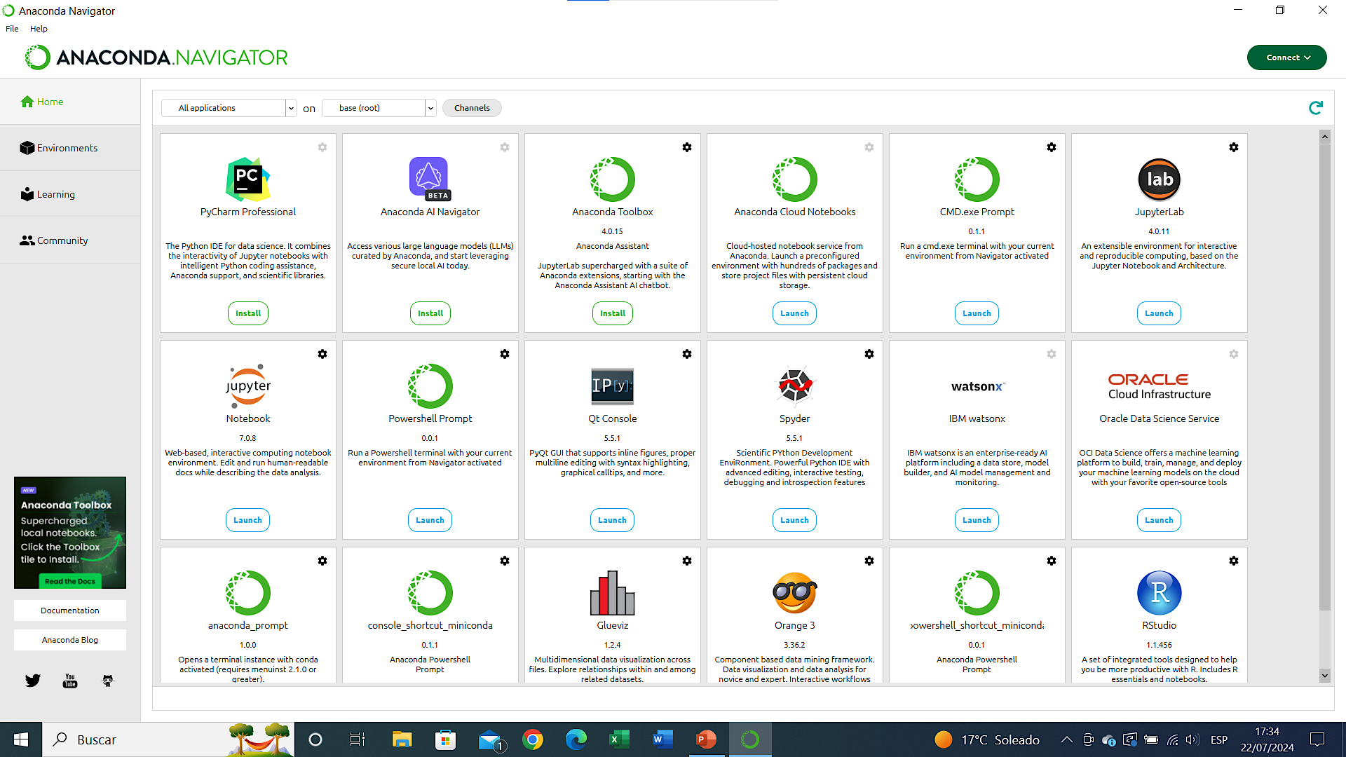
+ DESARROLLO DE MODELOS DE MINERÍA DE DATOS
USANDO PYTHON
Python cuenta con un conjunto de librerías especializadas en cálculos numéricos, estadística, ciencias e ingeniería para ejecutar análisis de datos.
Cuenta también con múltiples IDEs. Usaremos Jupyter Lab en Anaconda Navigator.

Slide 18

CONCLUSIONES MÁS REFERENCIAS

Slide 19


+ CONCLUSIONES
El objetivo del aprendizaje automático es detectar patrones en los datos y usarlos para realizar estimaciones.
En el aprendizaje automático supervisado, el modelo aprende a partir de los datos que se le entregan.
En el aprendizaje automático no supervisado, el modelo recibe los datos de entrada, pero no conoce cuál es el resultado correcto. El modelo entrega soluciones mejores o peores según el objetivo.
Para usar un modelo de aprendizaje supervisado previamente hay que entrenarlo con datos con resultados conocidos, probarlo con otros datos con resultados conocidos, y validar su precisión antes de aplicarlo a un conjunto de datos nuevos cuyos resultados deseamos predecir.

Slide 20

BIBLIOGRAFÍA MÁS REFERENCIAS

Slide 21


+ BIBLIOGRAFÍA
Astera (2023). Las 10 mejores técnicas de minería de datos. Recuperado de https://www.astera.com/es/type/blog/top-10-data-mining-techniques/
Romero, J. (2019). Técnicas y algoritmos de minería de datos. Recuperado de https://jorgeromero.net/tecnicas-y-algoritmos-de-mineria-de-datos
FasterCapital (2019). Algoritmos y modelos de minería de datos. Recuperado de https://fastercapital.com/es/tema/algoritmos-y-modelos-de-miner%C3%ADa-de-datos.html
Verne Academy (2022). 10 librerías Python para Data Science y Machine Learning. Recuperado de https://verneacademy.com/blog/articulos-ia/10-librerias-python-data-science-machine-learning/
Microsoft Learn (2022). Aprendizaje y conocimiento de los modelos de regresión en el aprendizaje automático. Recuperado de https://learn.microsoft.com/es-es/training/modules/understand-regression-machine-learning/

Slide 22


